Slide 1

Proyección de mejora financiera
Hoja 1
Hoja 2
Hoja 3

Slide 2
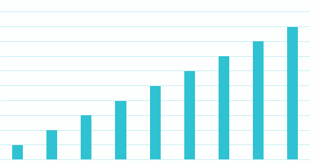
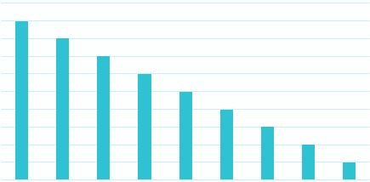
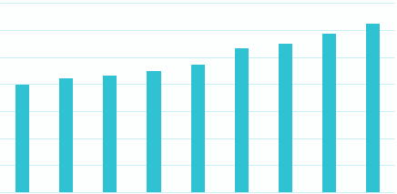
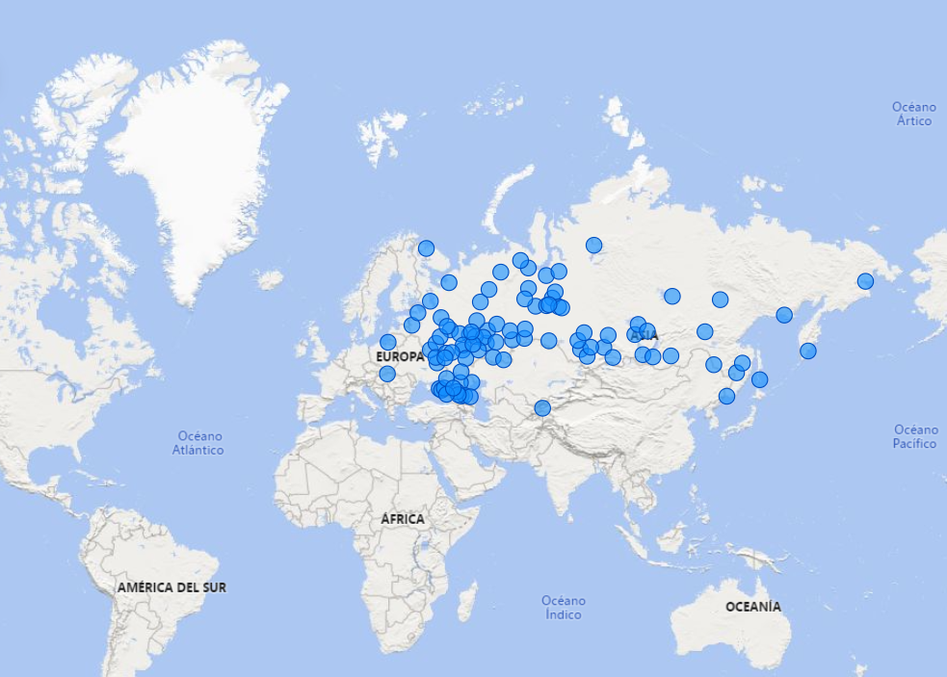
Aerolíneas de los zares: proyección de mejora financiera
Rutas con mayor cantidad de ventas
Rutas con menor cantidad de ventas
Promedios de ventas por vuelo
$$XXXXXXX
Filtros
–XXXX
–XXXX
–XXXX
–XXXX
Vuelos por ruta
Aeropuerto por ciudad
Pasajeros
XXXXXXX

